Slide 1
A reformáció főbb irányzatai

Slide 2
Válságok és reformok a középkori egyházban
Idő | Válságjelenségek | Megoldási kísérletek
XI. század | szimónia, laza erkölcsök | clunyi reform
XII. század | eretnekmozgalmak | –
XIII. század | eretnekmozgalmak, elvilágiasodó egyház | kolduló rendek, inkvizíció
XIV. század | nagy nyugati egyházszakadás (avignoni és római pápák), elvilágiasodó egyház | elszigetelt újítók (pl. Wyclif)
XV. század első fele | eretnekmozgalmak (pl. huszitizmus) | konstanzi zsinat, a pápai hatalom megszilárdítása
XV. század második fele | a világi élet, az élvezetek felé fordulás (reneszánsz) | nincsenek reformok

Slide 3
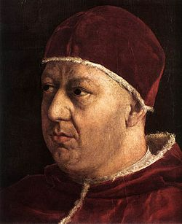
A Szent Péter székesegyház újjáépítése
X. Leo

Slide 4
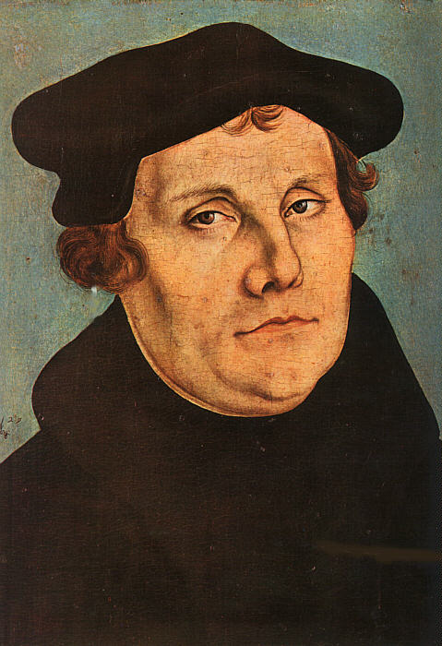
A búcsúcédulák ügye
Martin
Luther
Búcsúcédula árus

Slide 5
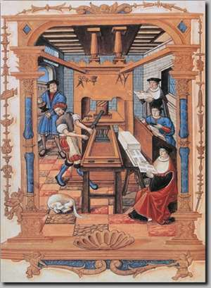
Luther 95 pontja (1517)

Slide 6
Részletek a 95 pontból
„5. A pápa nem akar elengedni s nem is engedhet el semmiféle büntetéseket, mint amiket a saját belátása szerint , vagy az egyházi szabályok értelmében kirótt […]”
„21. Tévednek tehát mindazok a búcsúhirdetők, akik azt állítják, hogy a pápai búcsú folytán az ember minden büntetéstől megszabadul-üdvözül […]”
„37. Minden igaz keresztyén - akár él, akár már halott - részese a Krisztus és az egyház minden lelki javának […]”

Slide 7
„Csak a hit által!”
(Sola fide!)
„Csak a Szentírás (Biblia) által!”
(Sola scriptura!)
Két szentség
(keresztség és úrvacsora)
Bibliafordítás:
iskolák
könyvnyomtatás
A bűnt csak Isten bocsáthatja meg
A lutheri reformáció
Nincs szükség szentekre
Új egyház
(lutheránus vagy evangélikus)
Anyanyelvi igehirdetés: laikus gyülekezet és lelkész
Nincs szükség pápára, püspökökre, szerzetesekre
Új liturgia
g

Slide 8
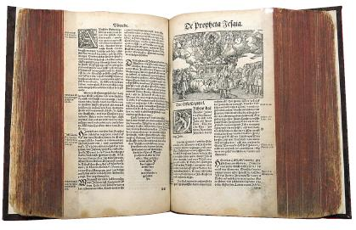
„Egyedül az írás”- Bibliafordítás

Slide 9
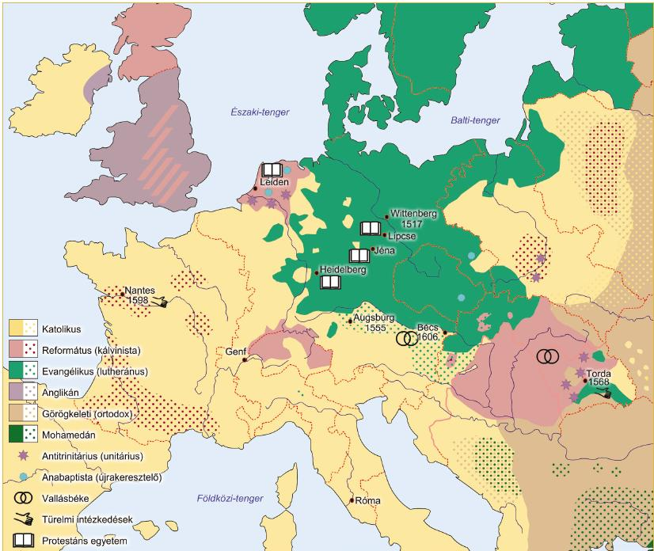
A protestáns vallások elterjedése

Slide 10
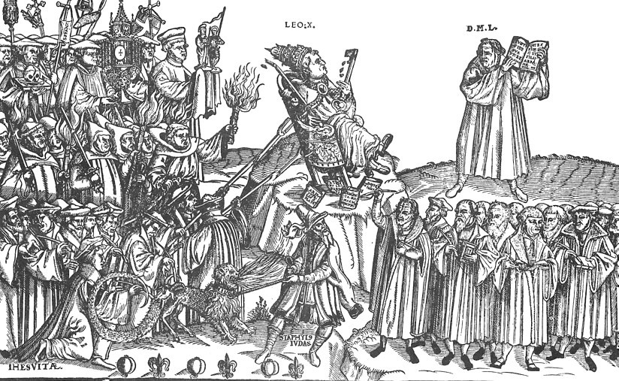
Ellentétek, viták
Korabeli karikatúra: Luther az igaz hit képviselője
Korabeli karikatúra: Luther, mint az ördög dudája

Slide 11
A kálvini reformáció (1536)
Eleve elrendelés: üdvösségre vagy kárhozatra (predesztináció)
Dolgos élet: az evilági siker az üdvözülés jele lehet
Önálló közösségek - választott világiak (presbiterek)
Ellenőrzött hatalom - zsarnokölési elmélet
Kálvin

Slide 12
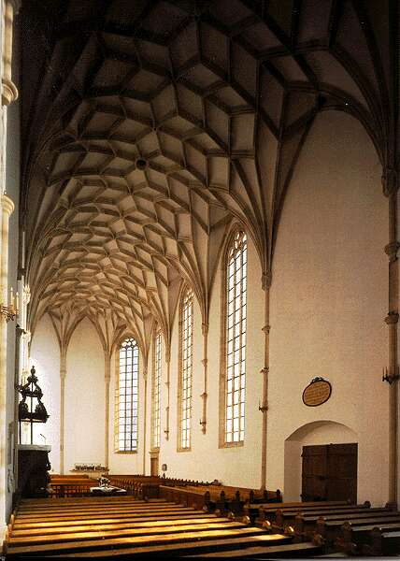
A református templom

Slide 13
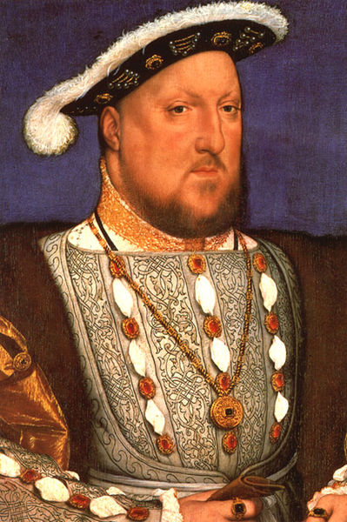
Anglikán reformáció (1534)
VIII. Henrik hozta létre
Feje az angol király
Püspöki egyház (hierarchia)
Anyanyelvi igehirdetés
Szerzetesrendek feloszlatása
A katolikushoz hasonló szertartásrend (liturgia)
VIII. Henrik angol király (1509-1547)

Slide 14
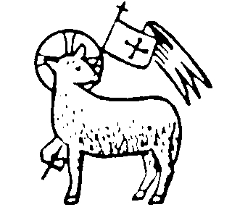
A reformáció irányzatai
Protestáns jelképek

Slide 15
A tridenti zsinat legfontosabb határozatai
 A pápa hatalmának, szerepének megerősítése.
 A püspökök kötelesek állandóan egyházmegyéjükben tartózkodni!
 A püspökök kötelesek felügyelni a rájuk bízott papság erkölcseire és arra, hogyan látják el feladataikat!
 Szemináriumok (papnevelő intézetek) felállítása.
 A búcsúcédulák árusításának eltörlése.
 Tilos az egyházon belüli tisztségek és jövedelmek halmozása!
 Megerősítették a gyónás szentségét, a tisztítótűzről szóló dogmát és a szentek tiszteletét.
 A tiltott könyvek jegyzékének (Index) összeállítása.

Slide 16
A katolicizmus térhódítása
Katolikus jelkép

Slide 17
A reformáció átalakította:
a vallási életet (anyanyelvi istentisztelet, választott lelkész, „olcsó” egyház)
az emberek mindennapi gondolkodását (az uralkodói hatalomról, a pénzügyekről, a kamatról, és a munkáról vallott nézetek)
a kultúrát (hitviták, anyanyelvi könyvkiadás, iskolázás).
a katolikus egyházat (katolikus megújulás-tridenti zsinat)

Slide 18
Vázlat
A katolikus egyház válsága(i)
Luther fellépése és tanításai
A reformáció elterjedése
Kálvin reformációja
Egyéb irányzatok
Ellenreformáció és katolikus megújulás
A reformáció hatása

